Slide 1
Ha användaren med hela vägen
Maria.ström@funka.com
Linus.ersson@funka.com
Josefin.wessman@funka.com

Slide 2
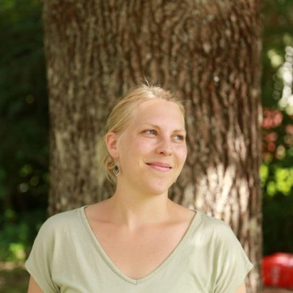
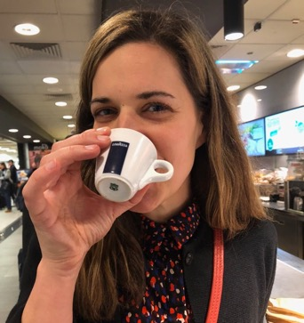
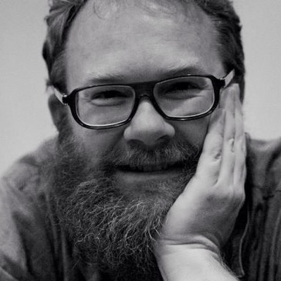
Här är vi

Slide 3

Varför lyssna på användarna?

Slide 4
Vi lär oss massor
”Jag hittar inte menyn?”
”Vad händer om jag klickar här?”
”Jag förstår inte hur jag backar”
”Jag vet inte var jag ska klicka”

Slide 5

Nytt digitalt projekt!

Slide 6



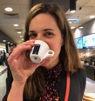
The Hippna way
Workshop
Krav
Koncept
Utveckling
Klart
Användartester
Tidslinje
”Agile”
”Mobile first”
Hippna
”Komponentbibliotek”
”Accessibility”

Slide 7


Slide 8
Krav
Koncept
Utveckling
Klart
Användartester
Tidslinje

Slide 9

Vad hade man kunnat göra annorlunda?

Slide 10

Användarmedverkan!

Slide 11




Behov
Struktur
Koncept
Design
Utveckling

Slide 12
Behov

Slide 13

“Nu ska vi fokusera på problemen.”

Slide 14

Intervjuer

Slide 15
En intervju med en användare är bättre än ingen.

Slide 16
Beskriva behoven
Personas
Scenario
Storyboard
Användarresa

Slide 17
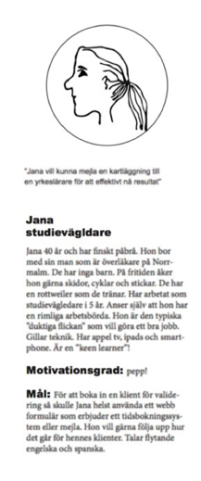
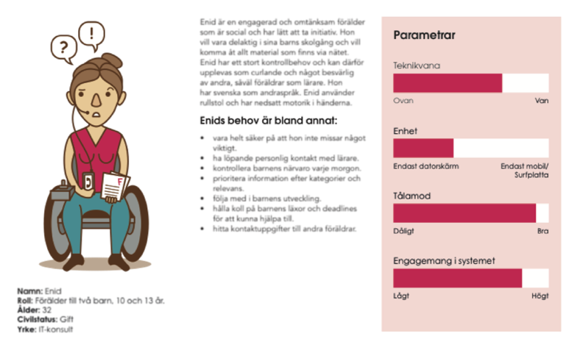
Personas

Slide 18




Användarresa
2. Chat med kundtjänst
4. Bekräftelse
1. Registrera/ logga in
Tid
3. Väntar
6. Godkännande
5. Väntar

Slide 19
Struktur

Slide 20
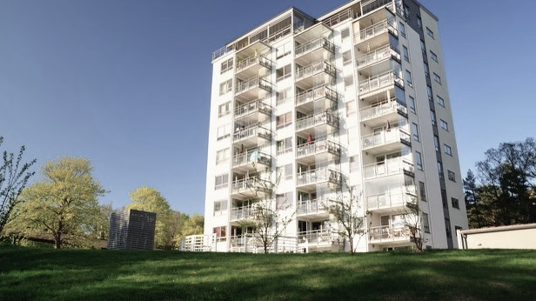
Informationsstruktur

Slide 21
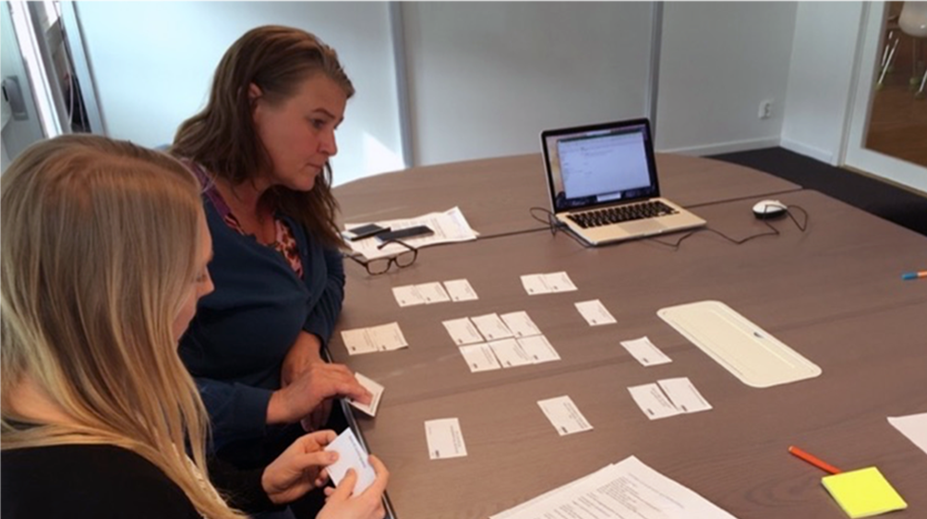
Kortsortering

Slide 22

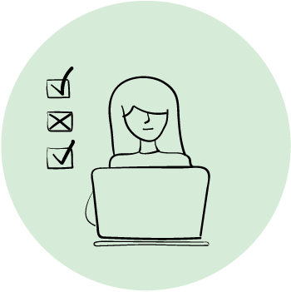
Testa informationsstruktur
Ta fram en hypotes
Mejla
Låt användarna testa
Rita om

Slide 23
Koncept

Slide 24
Skissa tillsammans:
Design studio

Slide 25
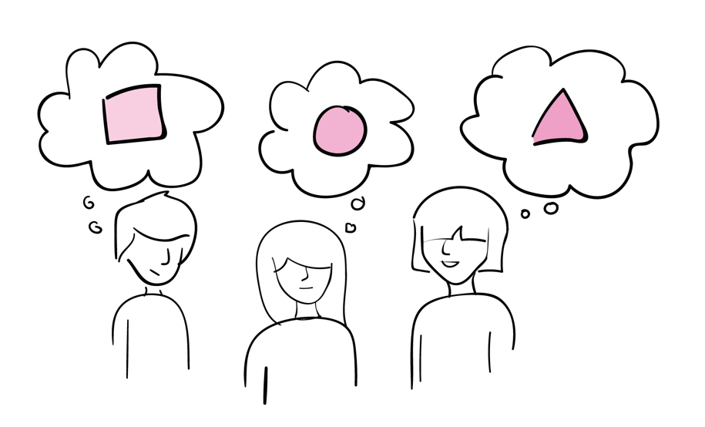
”Vad kul att vi är överens!”

Slide 26
Metoden Design studio
1.
Uppgift
2.
Alla skissar
3.
Presentera idéer
4.
Diskussion
Iterera

Slide 27
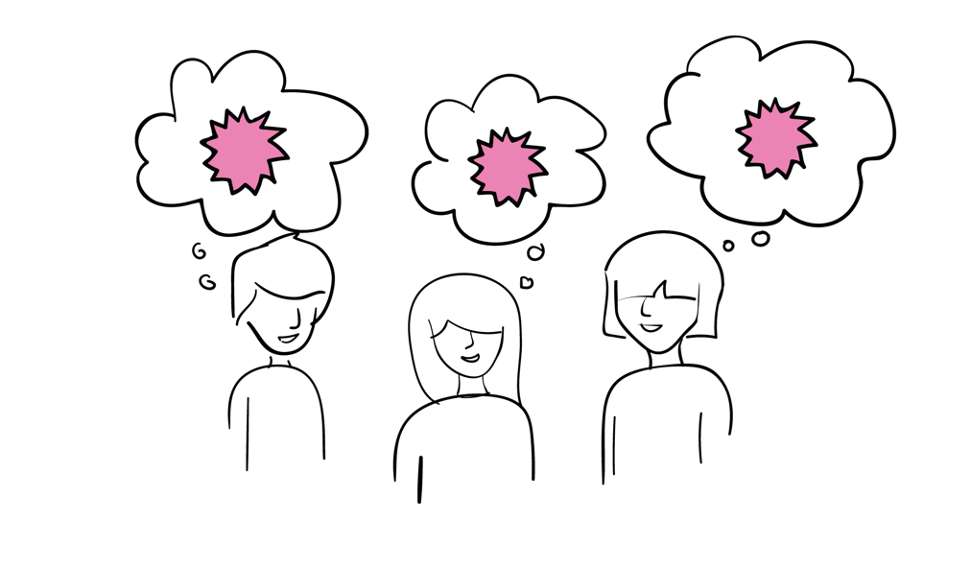
”Vad kul att vi är överens!”

Slide 28

Kundtjänst
Beställare
Webbredaktörer
Utvecklare
Användare

Slide 29
Men jag kan ju inte rita?

Slide 30
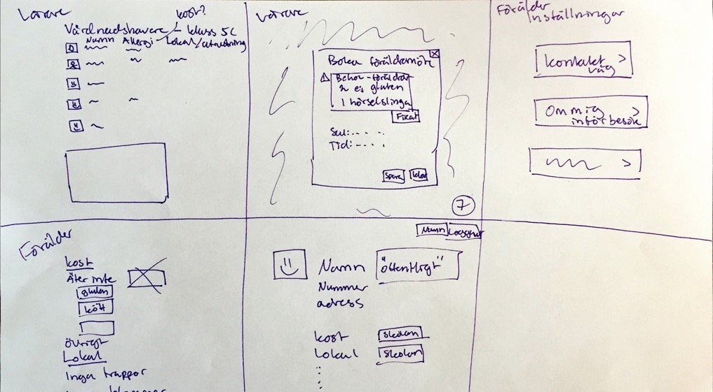

Slide 31


Slide 32

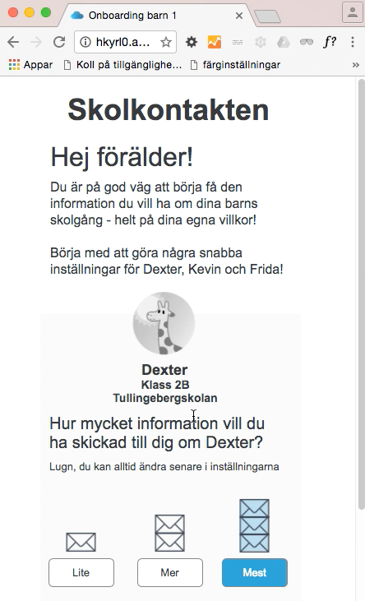

Slide 33
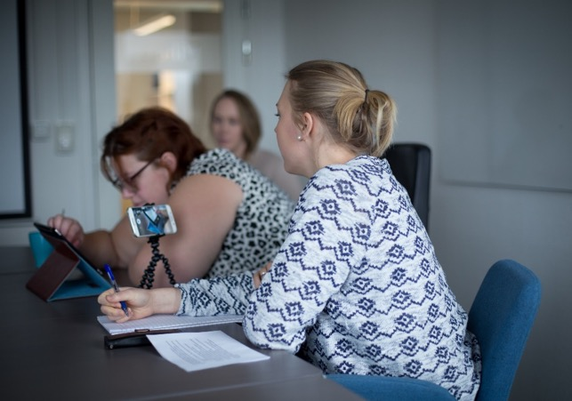
Testa prototyper med användare
Gör de möjligt att byta spår
Iterera
Är konceptet tillgängligt?
Diskutera
Ge användaren uppgifter

Slide 34
Design

Slide 35





Testa designen

Slide 36
Utveckling

Slide 37
Testa tekniken
Allt förarbete behöver utvecklarna få ta del av!
Arbeta i sprintar
Testa teknisk tillgänglighet

Slide 38

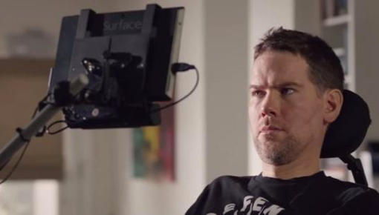
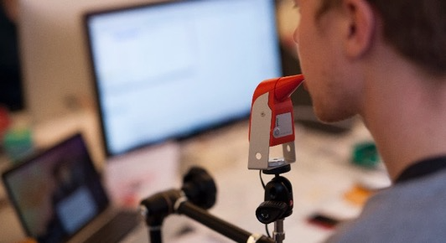
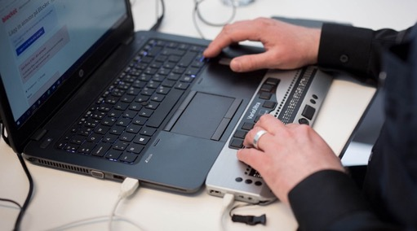
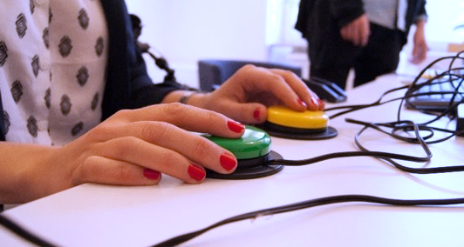
Hjälpmedelsanvändare

Slide 39
Saknas resurser för riktiga användartester? – testa med kollegor utanför projektet!

Slide 40
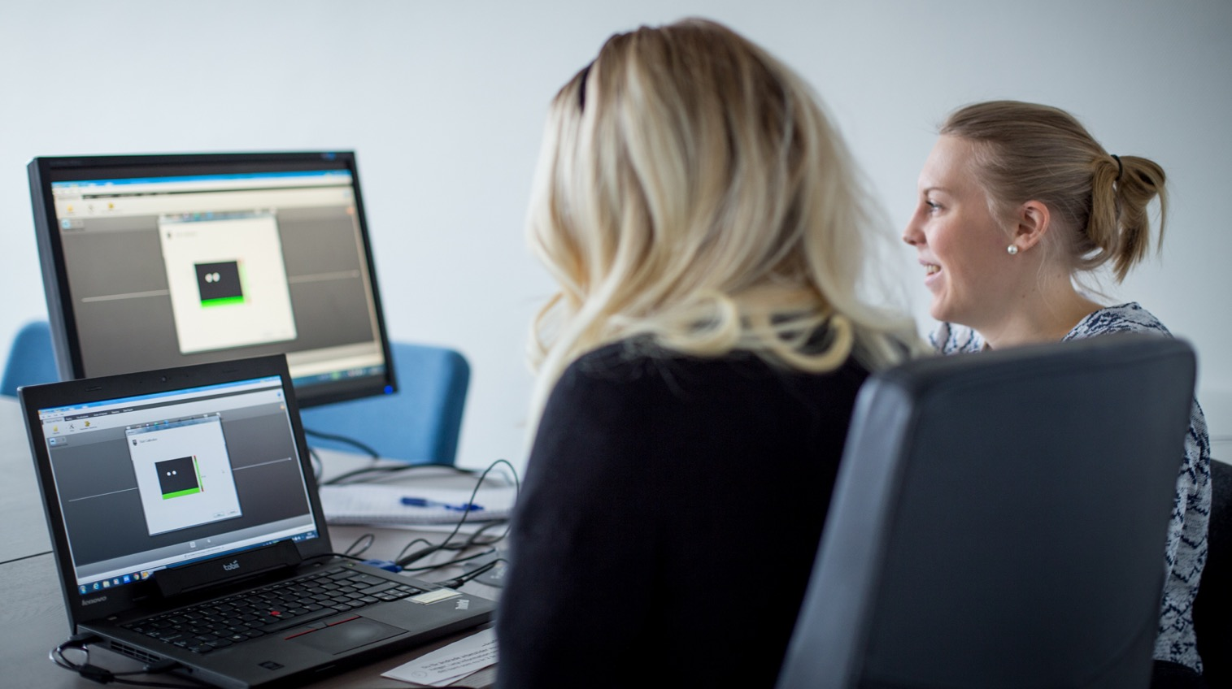
Eye-tracking

Slide 41
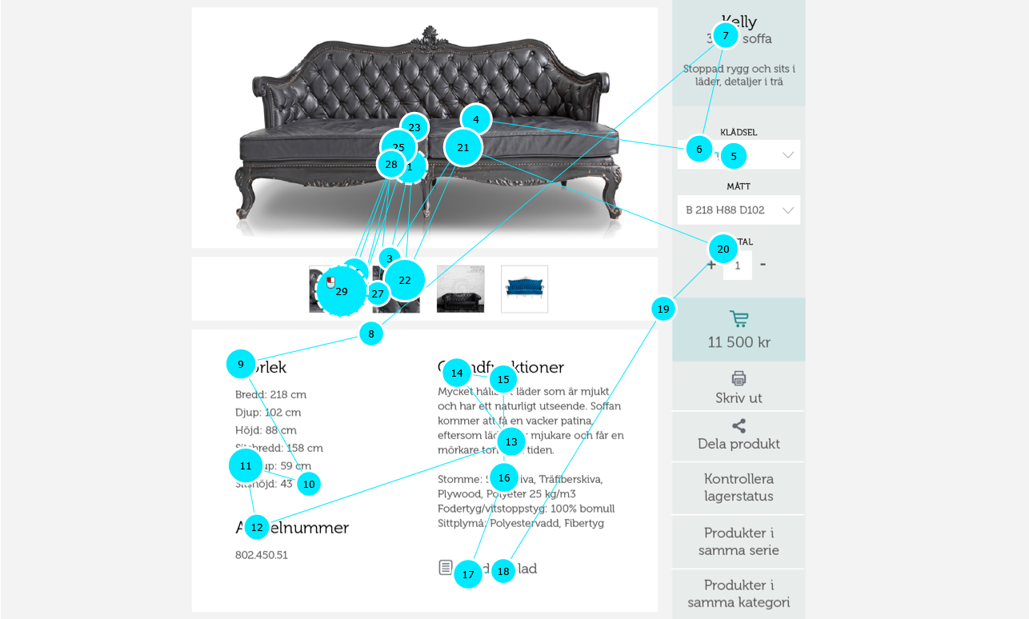

Slide 42

Behov
Struktur
Koncept
Design
Utveckling
Intervjuer
Personas
Användarresa
Informations-
struktur
Skisser
Prototyp
Design
Testa tekniken

Slide 43
Behov
Struktur
Koncept
Design
Utveckling

Slide 44
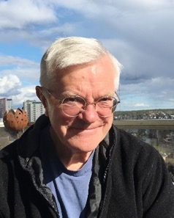
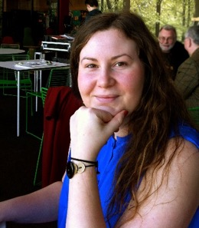
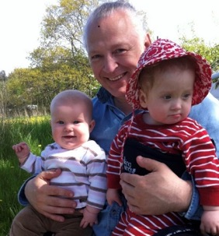
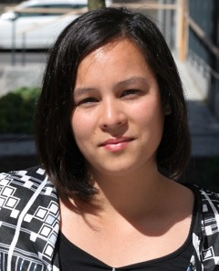
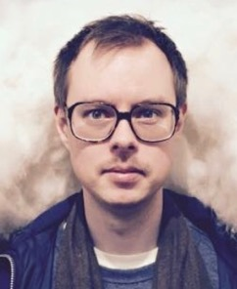
Användarcentrerad utveckling
= Användarmedverkan

Slide 45
Kunskap tidigt i processen
Kostnad för förändring
Traditionell
utveckling
Användarcentrerad
utveckling
Tid

Slide 46

Verkar det omständigt?

Slide 47
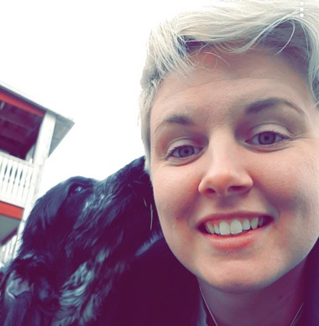
Ebba Myrsten
Partneransvarig och samordnare för testpersoner

Slide 48
Det finns inga normalanvändare
Maria.ström@funka.com
Linus.ersson@funka.com
Josefin.wessman@funka.com

